Slide 1
Närvarande ledarskap för en hållbar välfärd

Slide 2
”En chef ska vara en jäkel på att dricka kaffe! Ett tydligt kännetecken för en frisk organisation i kommunal sektor är att chefen är närvarande, att den helt enkelt tar sig tid att dricka kaffe med medarbetarna […]”
Eva Vingård, professor emerita i företags- och hälsomedicin.
Notes:
Forskningen pekar tydligt ut att ett närvarande ledarskap leder till friskare arbetsplatser. Om man jämför kommuner och landsting/regioner med låg sjukfrånvaro med de med hög har det visat sig att det närvarande ledarskapet är en avgörande friskfaktor. Eva Vingård, professor emerita i företags- och hälsomedicin, som genomfört studien uttrycker det så här:
”En chef ska vara en jäkel på att dricka kaffe! Ett tydligt kännetecken för en frisk organisation i kommunal sektor är att chefen är närvarande, att den helt enkelt tar sig tid att dricka kaffe med medarbetarna […]”
Eva Vingård, professor emerita i företags- och hälsomedicin.
Det finns också ett starkt stöd i forskning för att socialt stöd från chef och kollegor leder till större trivsel på arbetet samtidigt som det ökar medarbetarnas vilja att stanna kvar på sin arbetsplats. Rätt stöd leder också till ökat engagemang och bättre arbetsprestationer.
Att ge chefer förutsättningar att vara närvarande ledare är därmed en strategiskt viktig fråga.

Slide 3
Konsekvenser när chefers villkor brister
När chefer har för stora personalgrupper leder det till:
mer stress och minskad arbetstillfredsställelse för chefer
minskat engagemang bland medarbetarna
större personalomsättning
högre sjukfrånvaro
minskad patientnöjdhet
ökad risk för olyckor och incidenter
(Klara Regnö 2016 samt Nyckeltalsinstitutet)
Notes:
Att inte ge chefer bra förutsättningar har också visat sig hänga samman med en rad negativa effekter för verksamheten.
Som exempel visar forskning att när chefer ansvarar för stora personalgrupper är det förenat med:
mer stress och minskad arbetstillfredsställelse för chefer
minskat engagemang bland medarbetarna
större personalomsättning
högre sjukfrånvaro
minskad patientnöjdhet
ökad risk för olyckor och incidenter
Källa:
Det här framgår av forskare Klara Regnös sammanfattning av aktuell forskning kring hur personalgruppers storlek påverkar kvalitet och hälsa. https://vision.se/Opinion/rapporter/2016/cheferi-valfardens-tjanst--en-forskningsrapport-om-hur-personalgruppens-storlek-paverkar-kvalitet-och-halsa/
Nyckeltalsinstitutets analyser visar att långtidssjukfrånvaron är högre särskilt i stora arbetsgrupper (många medarbetare per chef) där en hög andel anställda är kvinnor. http://www.nyckeltal.se/wp-content/uploads/NyckeltalsinstitutetsArsrapport_2013.pdf

Slide 4
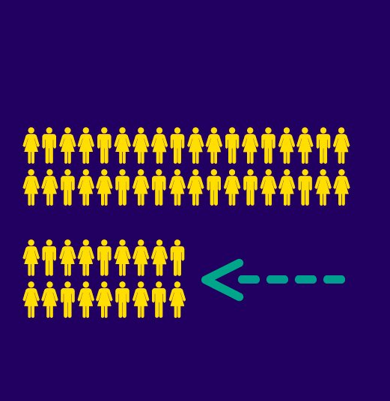
En jämställdhetsfråga
Chefer inom vård och omsorg och sociala tjänster har de största arbetsgrupperna på hela arbetsmarknaden.
Chefer i kvinnodominerade verksamheter har i genomsnitt ansvar för betydligt fler medarbetare än chefer i mansdominerade verksamheter.
Chefer i kvinnodominerade verksamheter har ofta sämre tillgång till rätt stödstrukturer.

Slide 5
Förslag till åtgärder…
Minska antal medarbetare per chef
Inför ett konkret mål/riktmärke för antal medarbetare per chef
Utveckla stödstrukturerna runt chefer
Notes:
Rimligt antal medarbetare per chef
Varje kommun, landsting och region bör fatta beslut om hur många medarbetare det är rimligt att chefer i deras organisation ansvarar för. Vad som är ett rimligt ansvar kan variera men ingen chef bör som regel ansvara för fler än 25 medarbetare. Beslutet bör även innefatta chefer i eventuella bolag som ägs av kommunen, landstinget eller regionen.
Rätt använd kompetens
Stödstrukturerna runt chefer måste utvecklas. Det gäller allt från administrativa uppgifter, ekonomi och HR-insatser till lokalfrågor och liknande. Genom att organisera verksamheten runt cheferna med professioner, som kan arbeta med uppgifter de har särskild kompetens för, skapas utrymme för cheferna att utveckla verksamheten och coacha medarbetare.

